Slide 1


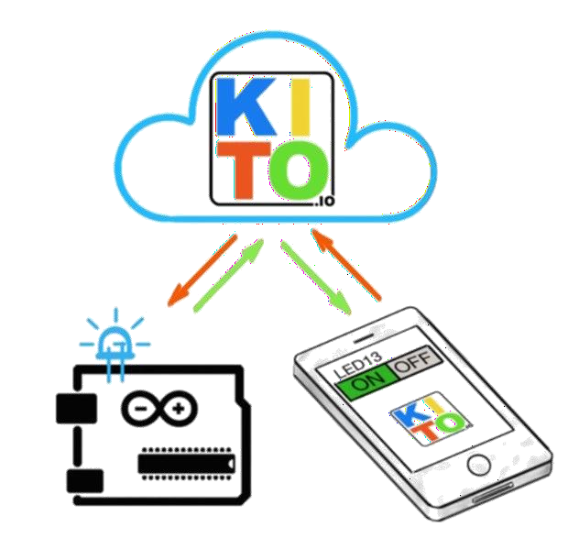

C
愛
랑
C. 愛 .랑 멘토링
Arduino
Arduino
친환경 녹지조성 사업계획서
4주차
2039
동아리 :
C. 愛 .랑
기간 :
2021년도 2학기
담당자
C. 愛 .랑 코어
빅데이터전공 18학번 나영훈

Slide 2


C
愛
랑
01
Arduino
4주차
2021.10.7
씨애랑 아두이노 멘토링 4주차 수업 목록
01
02
03
블루투스 센서
초음파센서
서보모터

Slide 3
멘토링 & 오픈소스 수업계획서
C
愛
랑
2.
Arduino
주차 | 날짜 | 특징 | 내용 | 오픈소스 HW 응용 수업계획서
1주차 | 9.13 ~ 9.19 |  | 아두이노 설치, 부품 설명, 강의 계획설명 | 오픈소스 하드웨어의 소개 - 실습환경 설정
 |  |  | 디지털 신호 출력 (LED), 여러 개의 LED 제어 | 아두이노 하드웨어 디자인과 프로그램(명령어) 구조를 이해한다.
 |  |  | 아날로그 신호 출력 (LED), | LED 동작의 이해
 |  |  | 시리얼 통신 / 스위치 버튼
2주차 | 9.20 ~ 9.26 | 추석 대면? 비대면? | 과제 : 여러개의 LED 제어하기 | 삼색 LED/ 버튼 동작의 이해
 |  |  | 과제2 : 시리얼 통신을 이용한 LED 제어
 |  |  | 과제3 : 버튼을 통한 LED 제어
3주차 | 9.27 ~ 10.3 |  | 조도센서 , PiezzoBuzzer, 7 세그먼트 | 조도센서 사용하기
4주차 | 10.4 ~ 10.10 |  | 블루투스 통신, 서브모터, 초음파 센서 | 피에조 스피커 사용
5주차 | 10.11 ~ 10.17 |  | 프로젝트 계획서 작성 | -수업에서 활용되었던 센서와 액추에이터를 활용하여 다양한 기능 구현
6주차 | 10.18 ~ 10.24 | 중간고사
7주차 | 10.25 ~ 10.31 |  | 프로젝트 | 초음파센서 사용 / 팀 프로젝트
8주차 | 11.1 ~ 11.7 |  | 프로젝트 | 7 세그먼트 사용 / 팀 프로젝트 주제 선정
9주차 | 11.8 ~ 11.14 |  | 프로젝트 | 서브 모터 사용 / 팀 프로젝트 중간 보고서
10주차 | 11.15 ~ 11.21 |  | 프로젝트 | 압력센서, 자이로 센서 사용 / 팀 프로젝트 최종 보고서
11주차 | 11.22 ~ 11.28 |  | 소프트웨어 전시회. | 블루투스 사용하기
12주차 | 11.29 ~ 12.05 |  |  | 각종 센서와 엑추레이터를 활용한 예제 수행하기
13주차 | 12.06 ~ 12.12 |  |  | 기말
14주차 | 12.13 ~ 12. 19 | 기말고사 |  | 시험

Slide 4
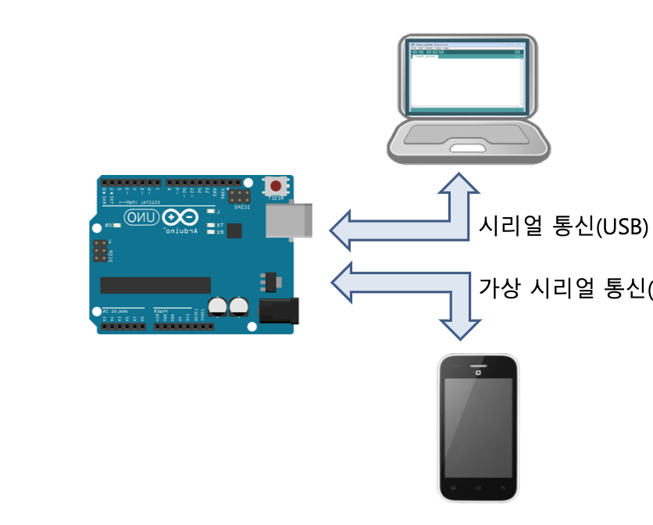
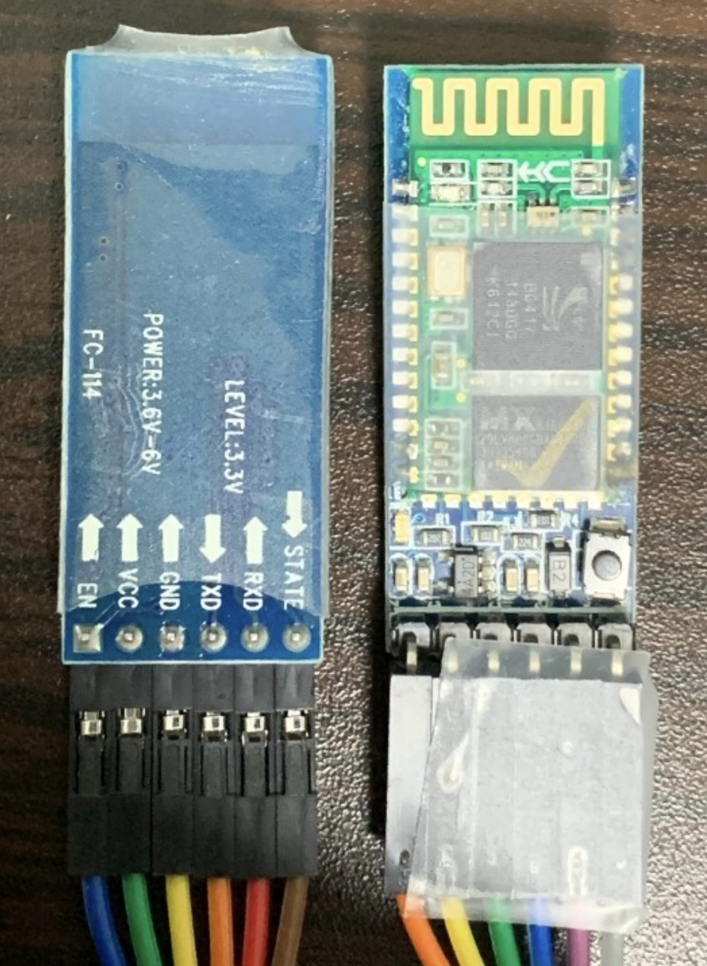
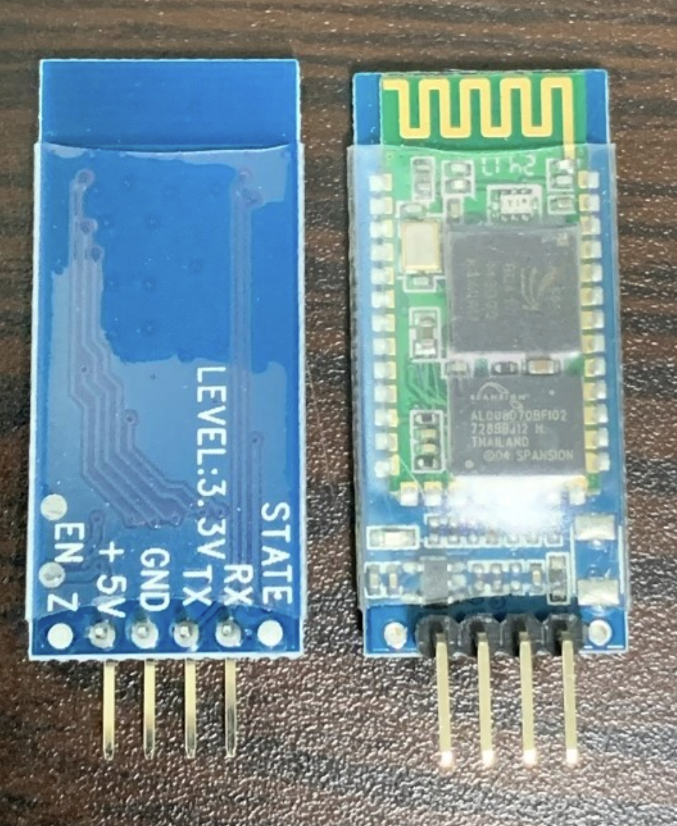
C
愛
랑
Arduino
3.
블루투스 센서 모듈
가격은 하나에 3천원 ~ 6천원
윈도우, 컴퓨터, 안드로이드 휴대폰과 연결이 잘 됨
맥이나 리눅스, Vmware까지도 잘 연결된다
아이폰과는 연결이 잘 안됨
음성, 영상 전송은 안됨
HC-05 , HC-06버전이 있는데 06이 사용하기 편함.
05의 경우 마스트, 슬레이브 모드 2가지 모드가 있다 연결방식에 따라 설정해줘야함
우리는 06을 쓸 예정인데 06은 기본적으로 슬레이브 모드로 세팅되어있다.
HC_05
HC_06

Slide 5
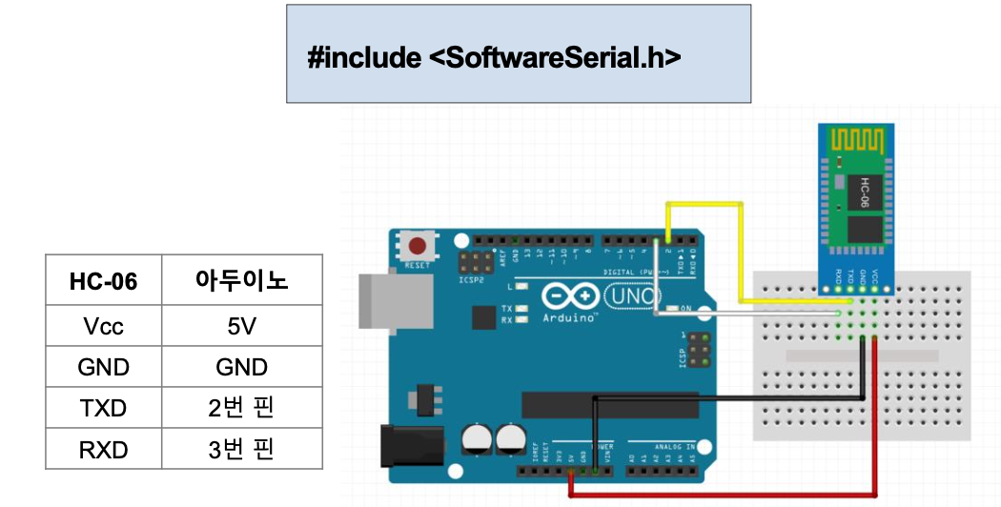
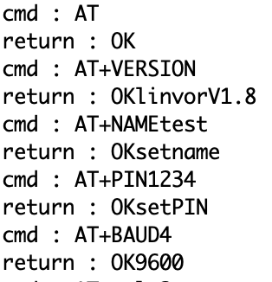
C
愛
랑
Arduino
3.
블루투스 센서 연결
짧게 보는 블루투스 모듈 명령어
AT명령어’는 ‘헤이즈’ 사의 모뎀을 제어하는 언어,
시간이 지나며 통신의 표준이 되어 모뎀을 제어하는데 사용.
블루투스 모듈도 마찬가지로 ‘AT명령어’ 존재, 블루투스 모듈을 제어가능.
[출처] [전주아두이노교육] 아두이노활용하기 블루투스(HC-06)|작성자 비기노
AT : 블루투스 모듈과의 통신이 정상적인지

Slide 6
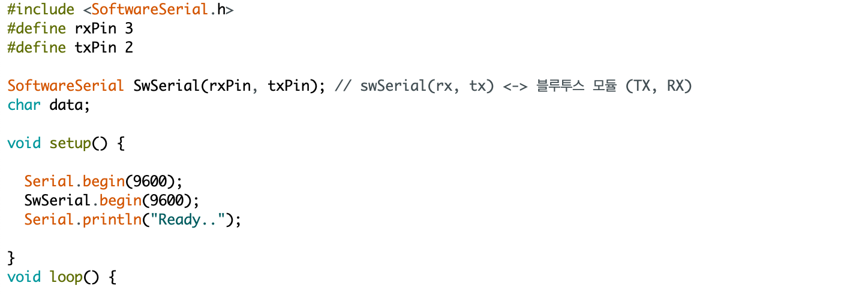
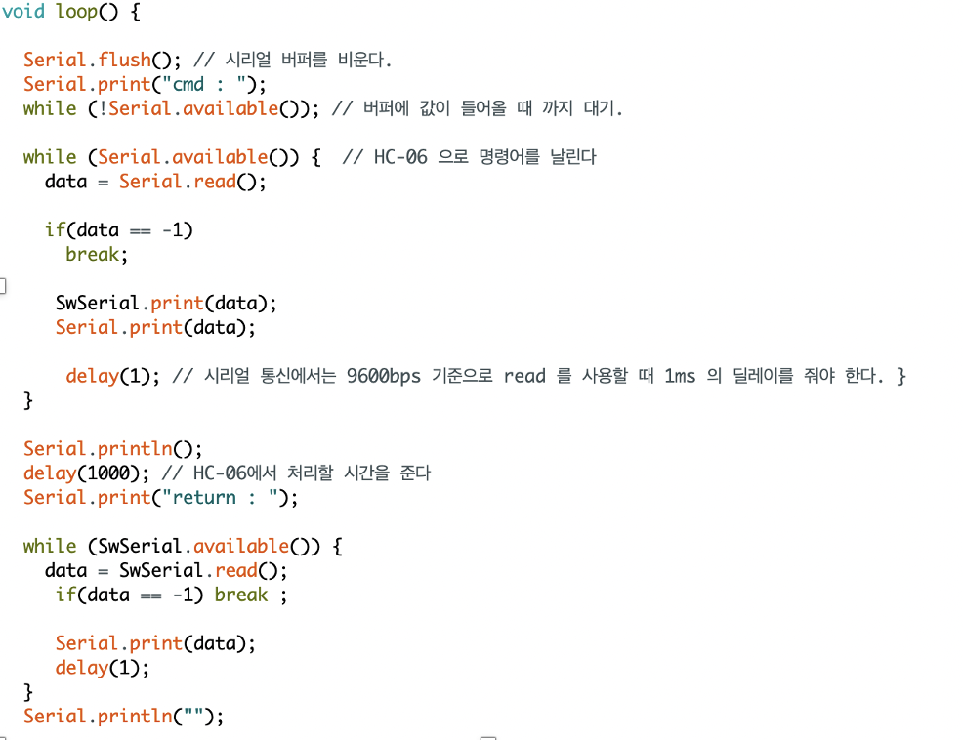
C
愛
랑
Arduino
3.
블루투스 센서

Slide 7
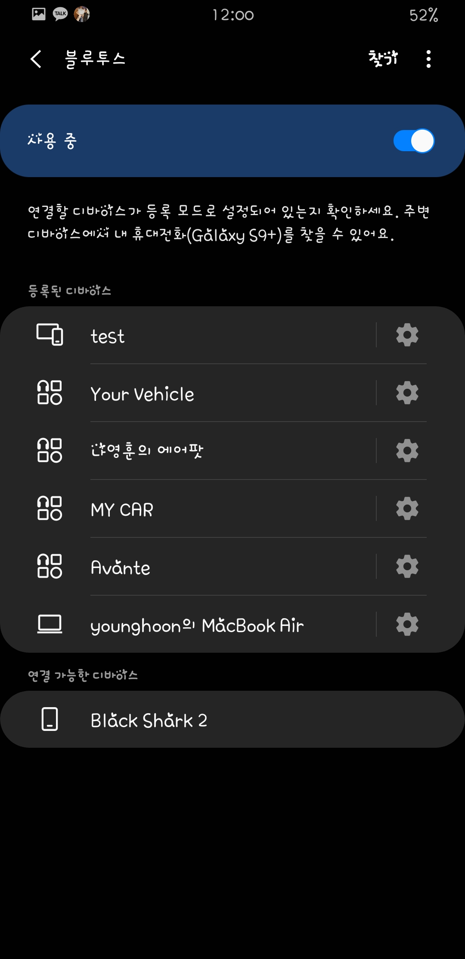
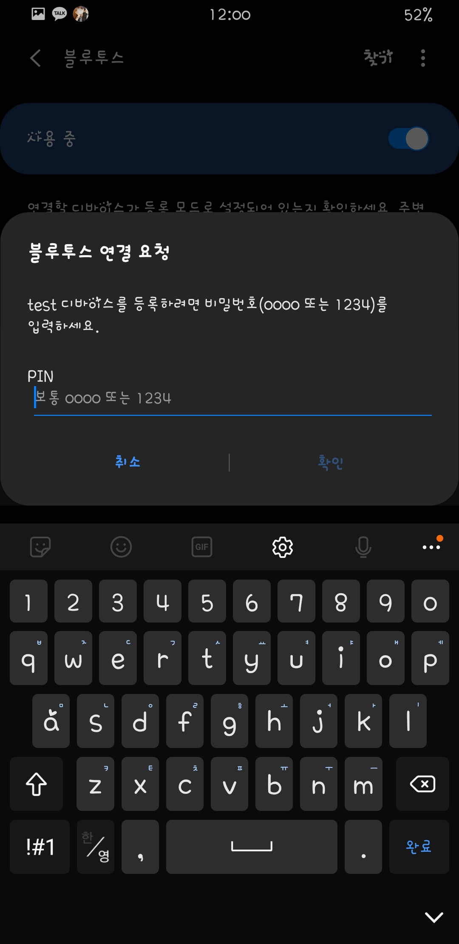
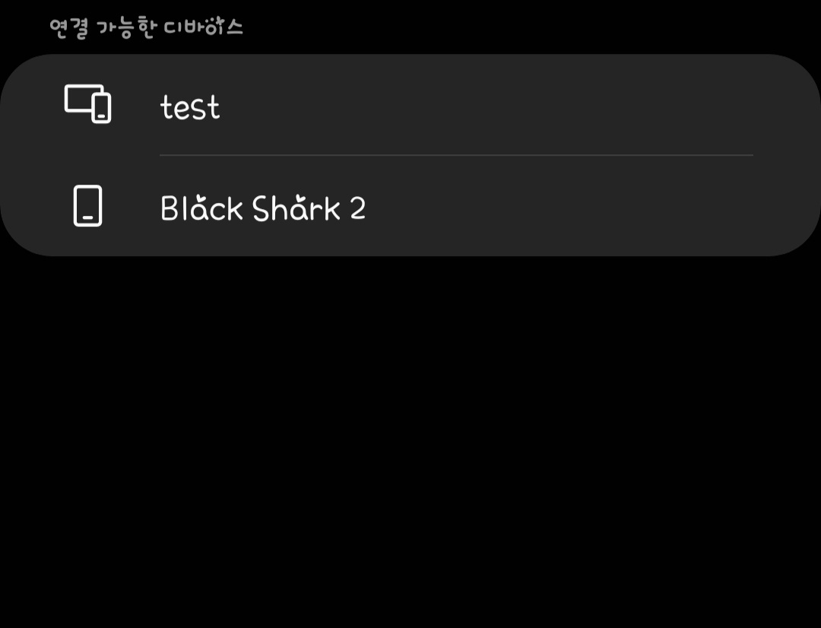
C
愛
랑
Arduino
3.
블루투스 센서

Slide 8
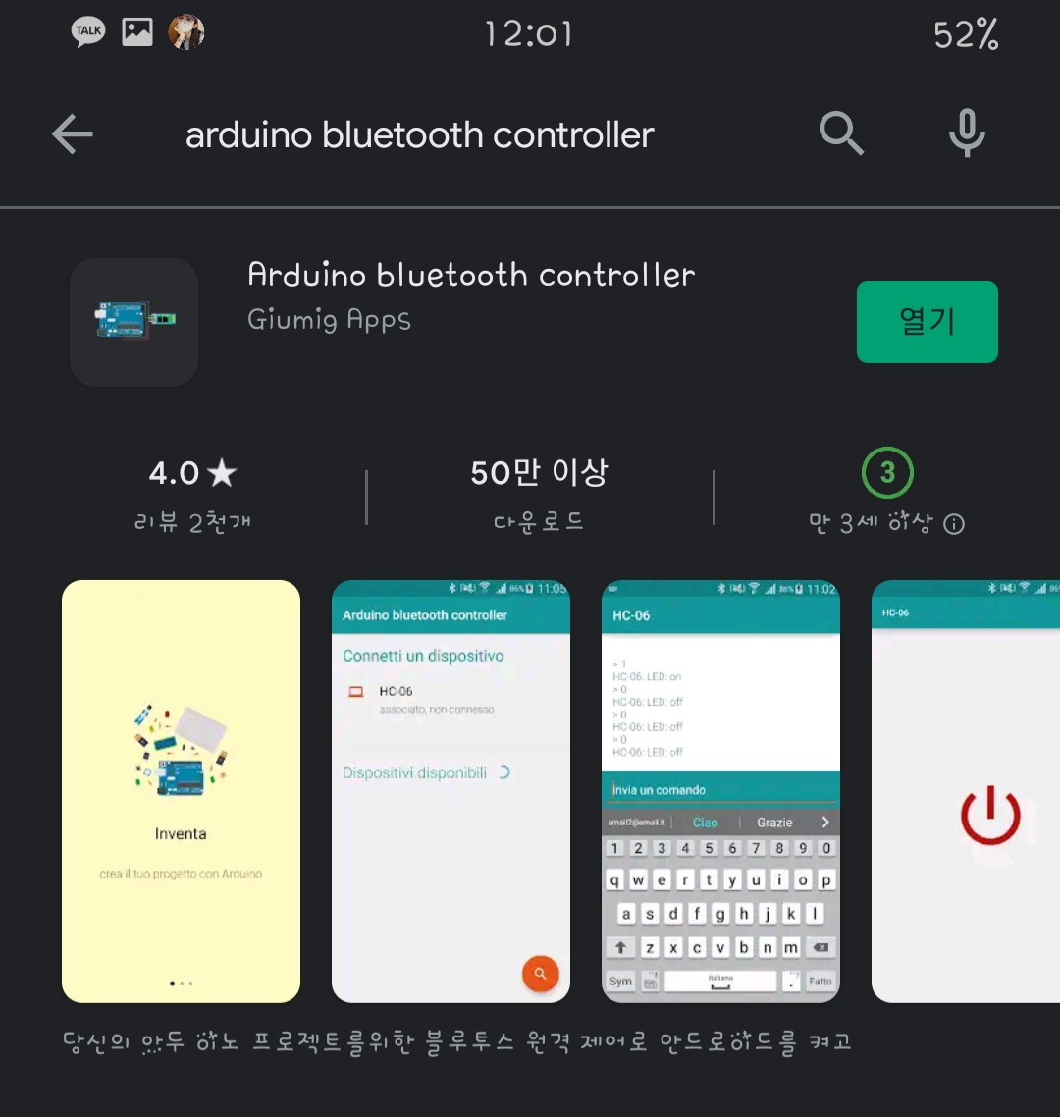
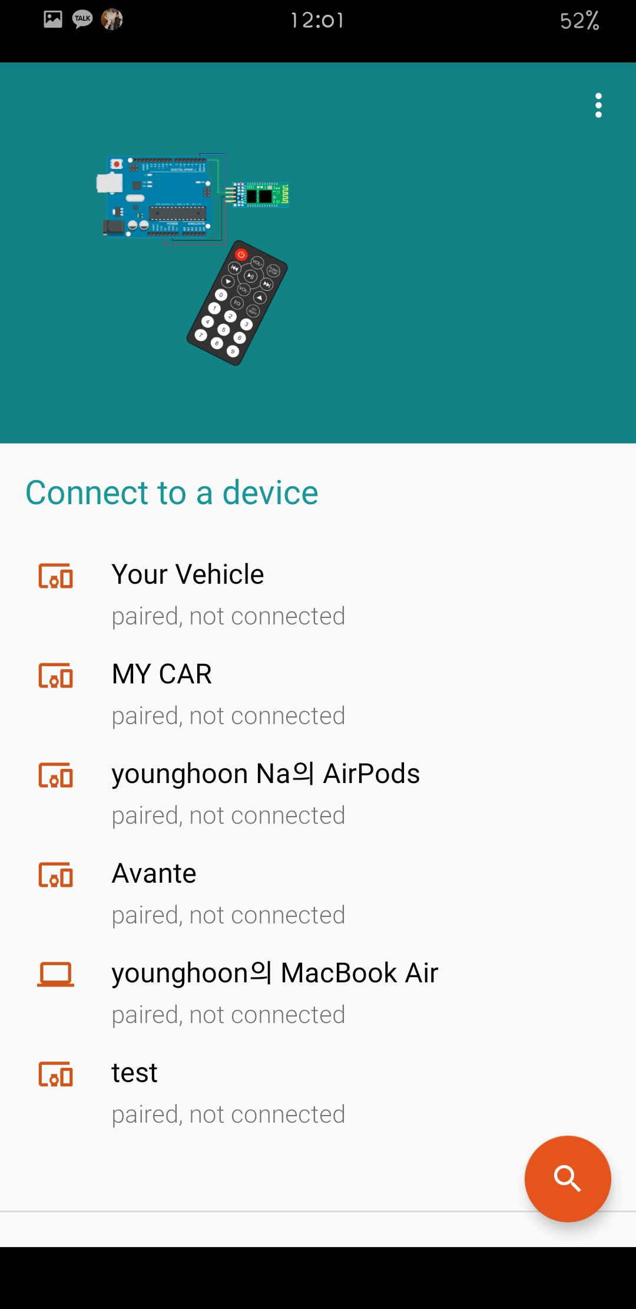
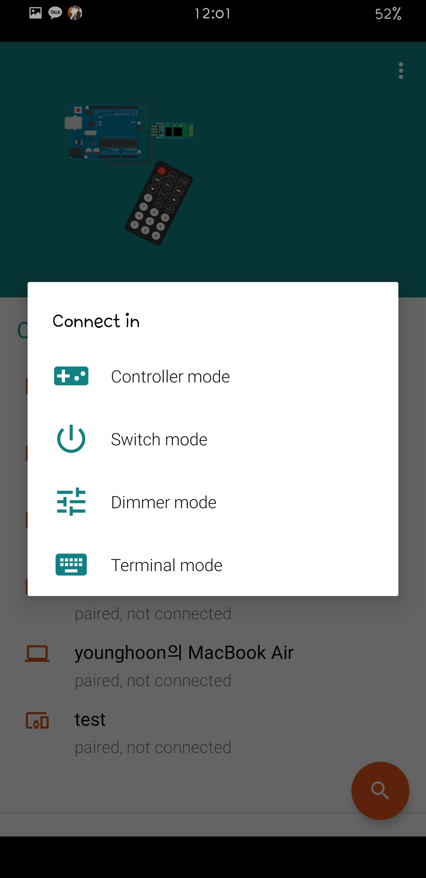
C
愛
랑
Arduino
3.
블루투스 센서

Slide 9
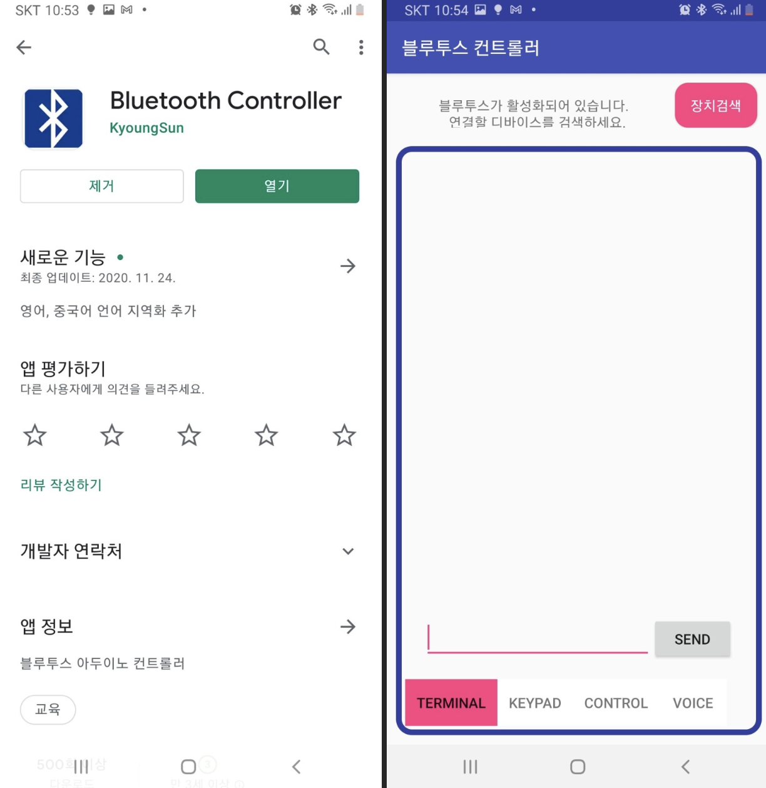
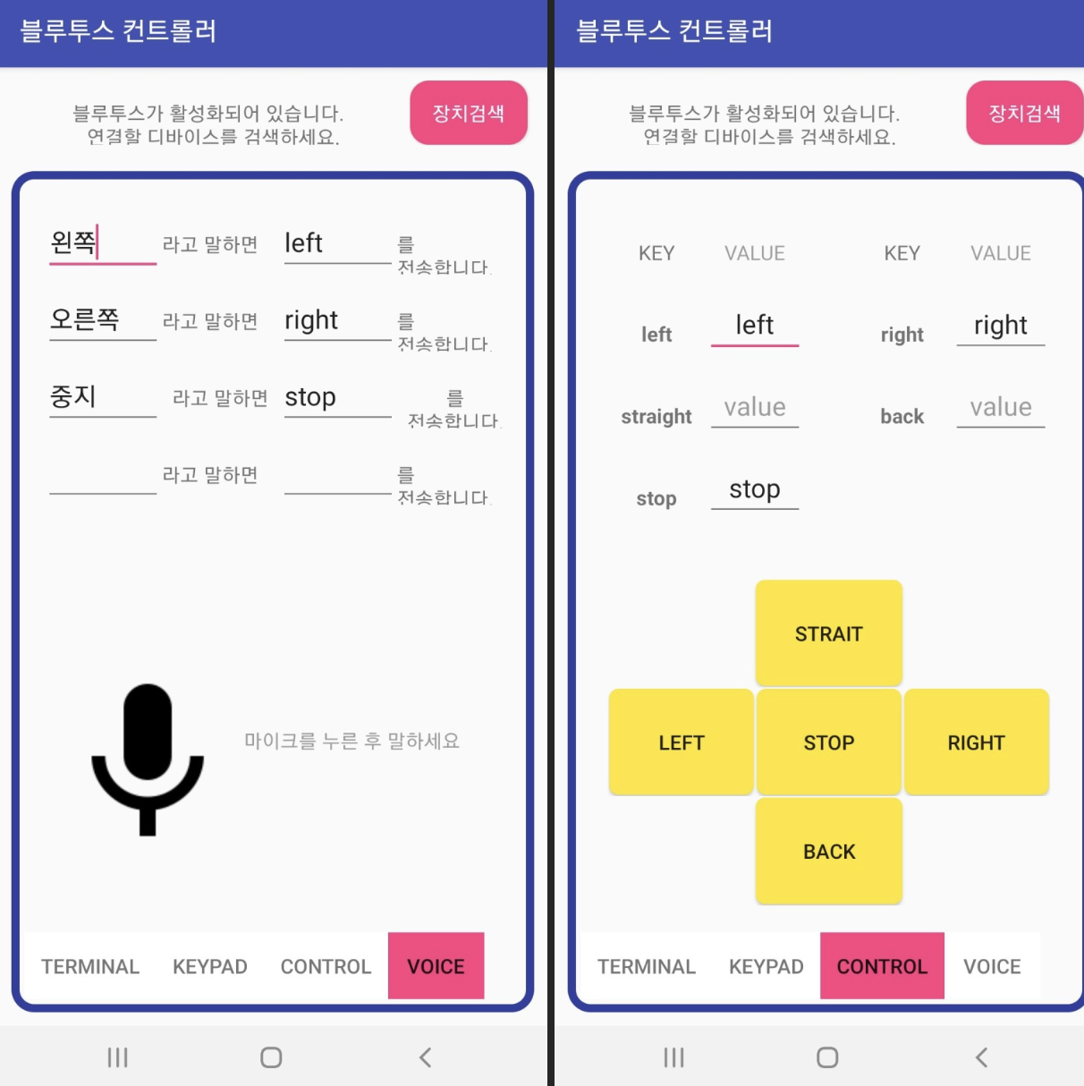
C
愛
랑
Arduino
3.
블루투스 센서

Slide 10
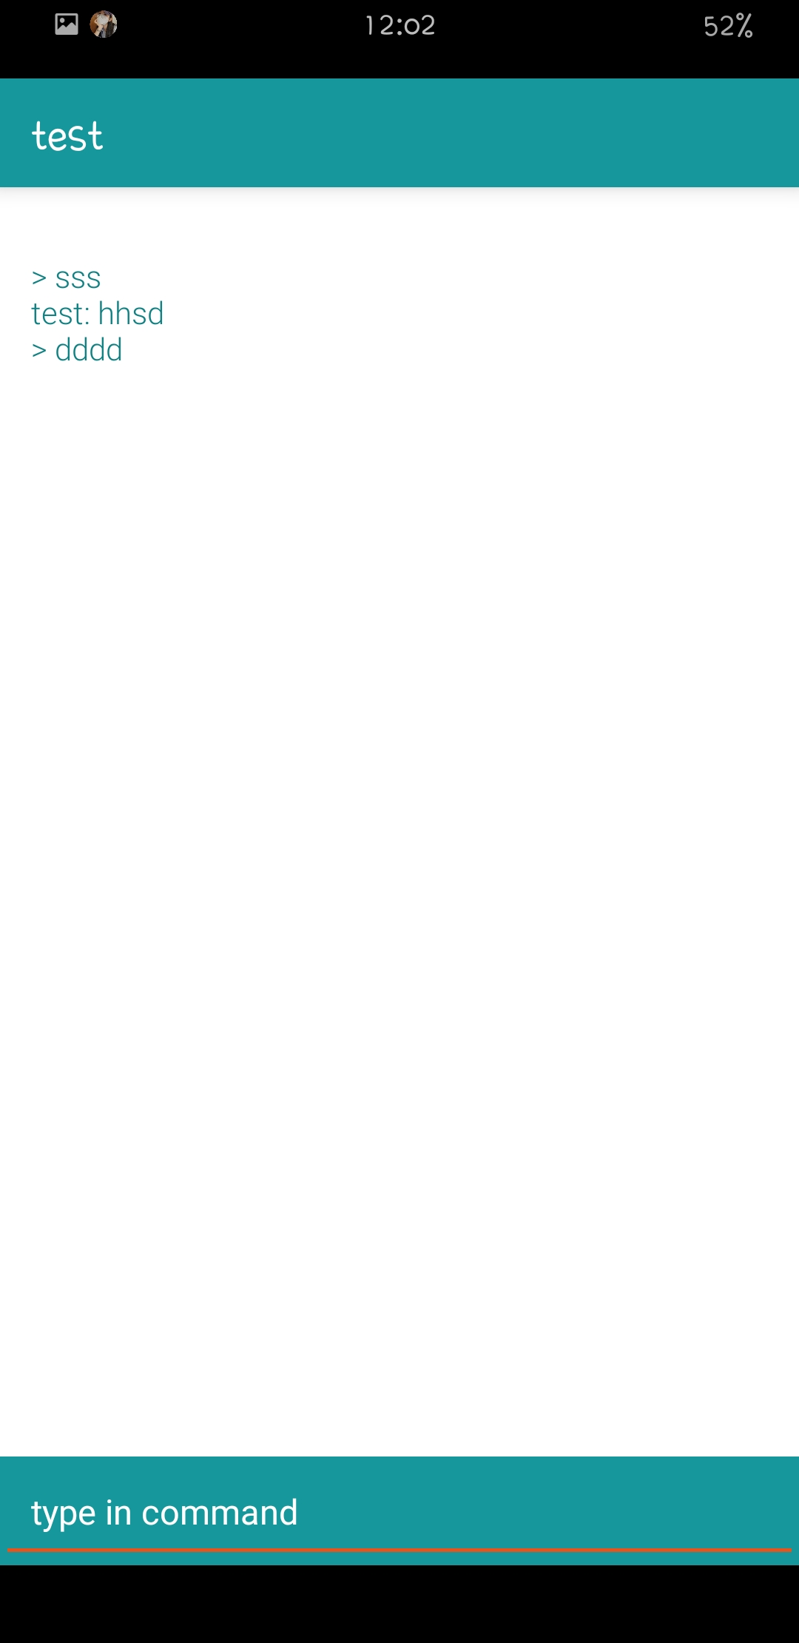
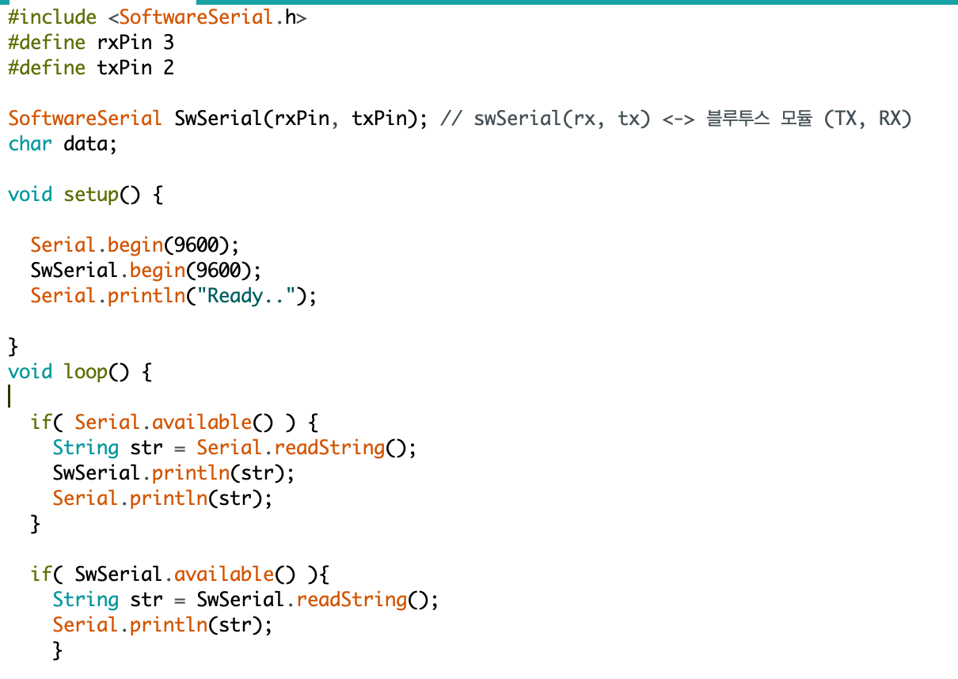
C
愛
랑
Arduino
3.
블루투스 센서

Slide 11
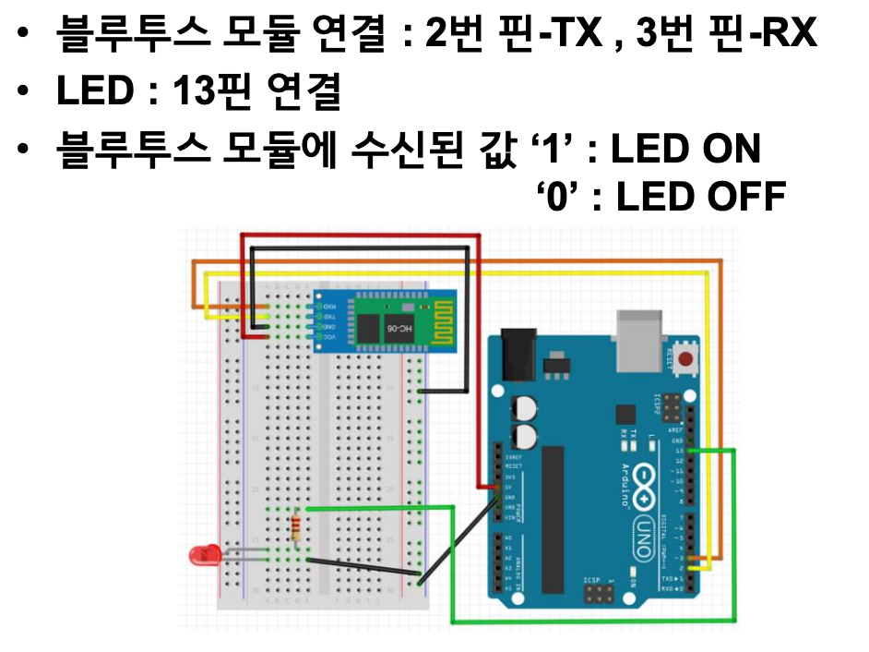
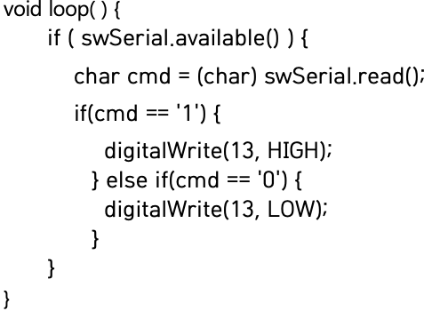
C
愛
랑
Arduino
3.
블루투스 센서로 LED 제어

Slide 12
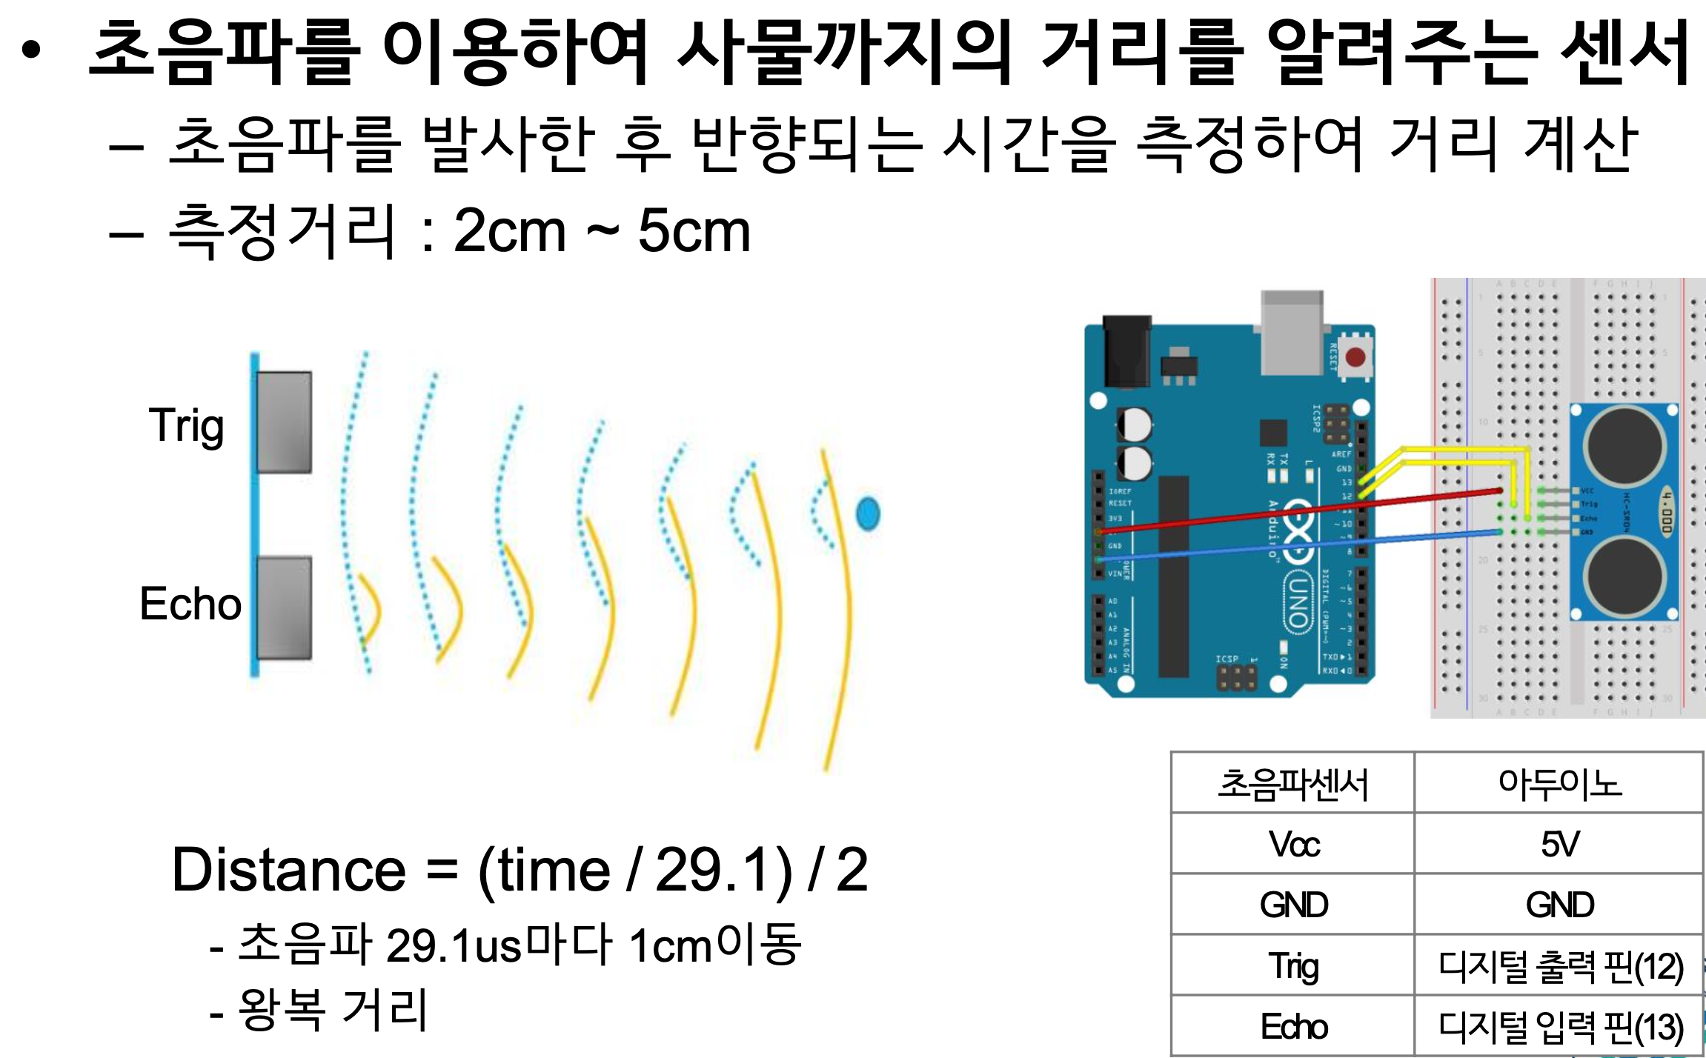
C
愛
랑
Arduino
3.
초음파 센서

Slide 13
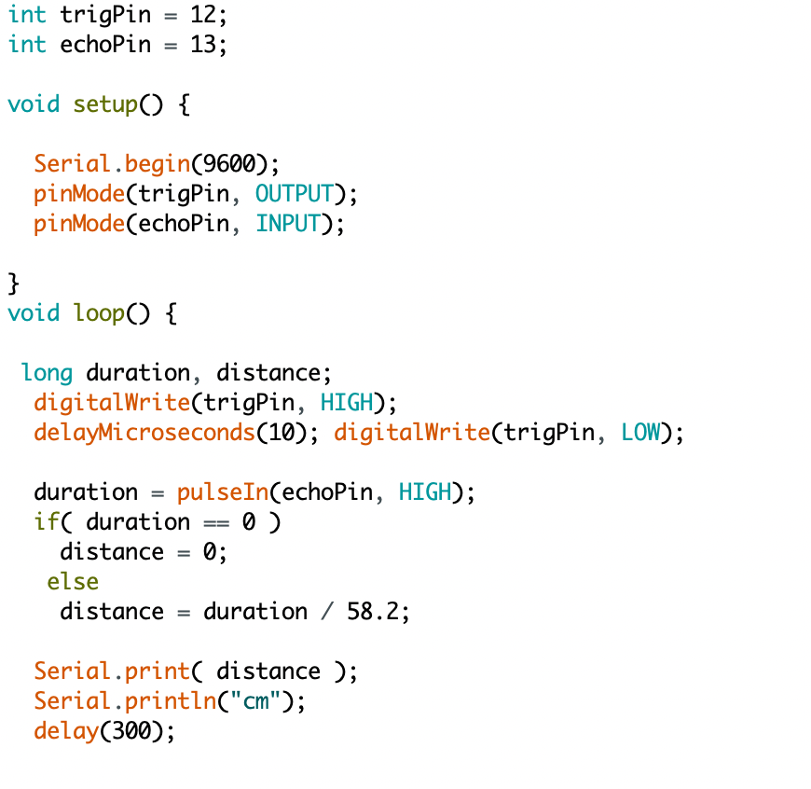
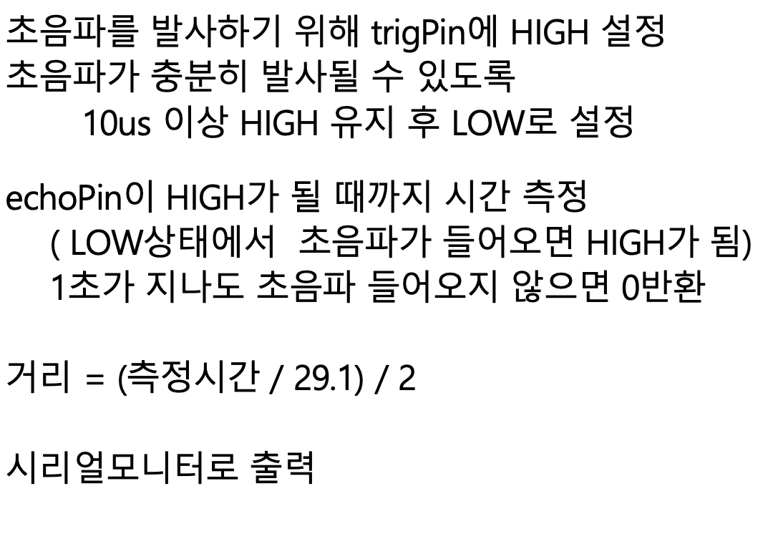
C
愛
랑
Arduino
3.
초음파 센서

Slide 14
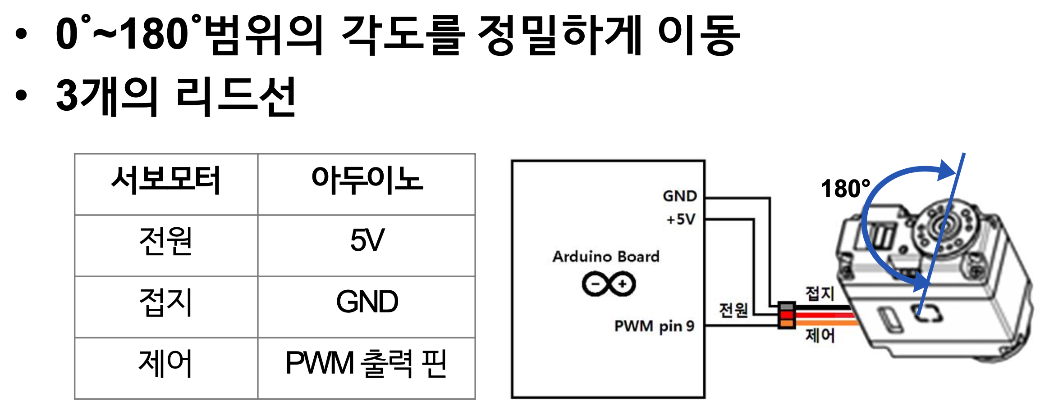
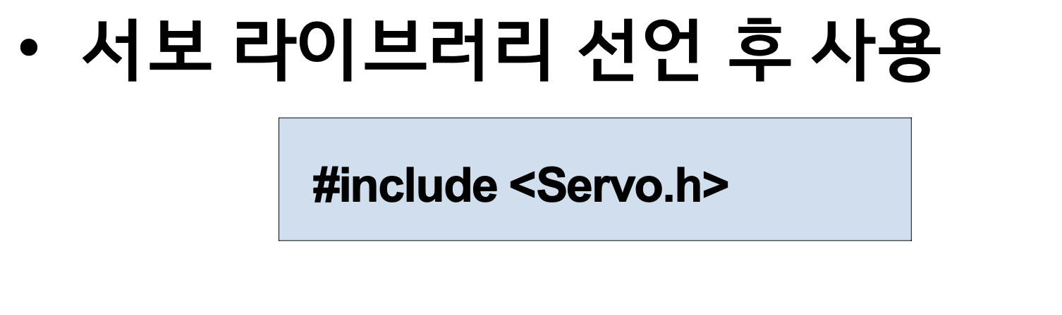
C
愛
랑
Arduino
3.
서보 모터

Slide 15
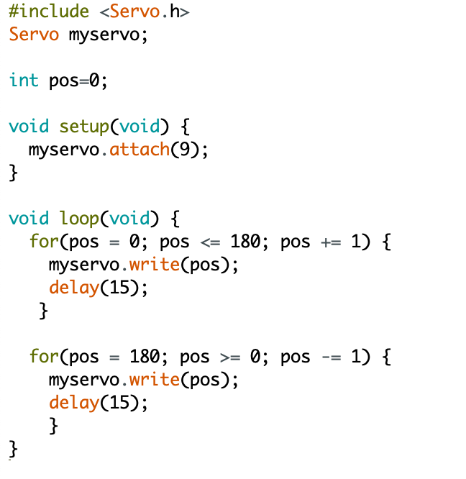
C
愛
랑
Arduino
3.
서보 모터
0~180도까지 1도씩 증가시키면서 회전

Slide 16
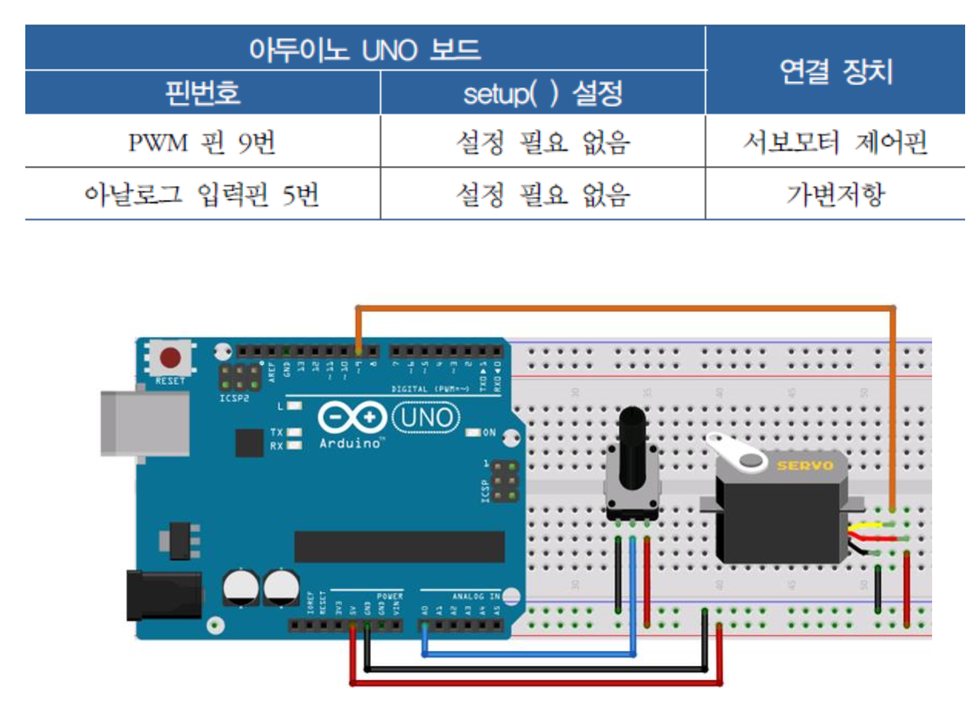
C
愛
랑
Arduino
3.
서보 모터 + 가변저항

Slide 17
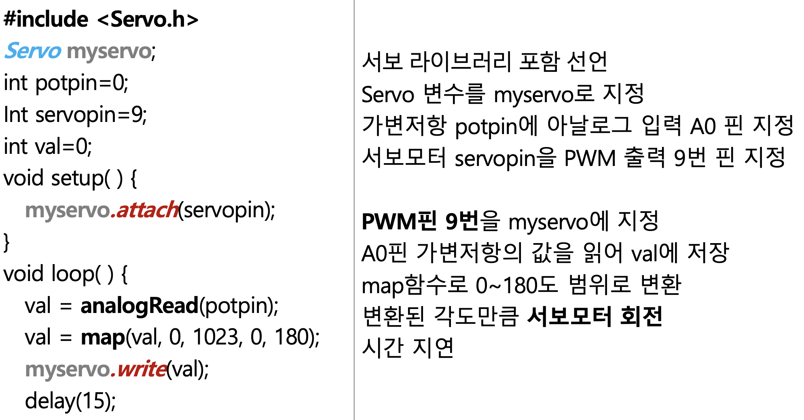
C
愛
랑
Arduino
3.
서보 모터 + 가변저항

Slide 18
C
愛
랑
블루투스를 이용하기
Arduino
3.
1. 블루투스를 이용하여 서브모터 제어하기
2. 블루투스를 이용하여 초음파센서 정보 받기
3. 초음파 센서와 따른 다른 센서 같이 조작
등등..

Slide 19
C
愛
랑
C. 愛 .랑 멘토링
Arduino
Arduino
친환경 녹지조성 사업계획서
4주차
2039
동아리 :
C. 愛 .랑
기간 :
2021년도 2학기
담당자
C. 愛 .랑 코어
빅데이터전공 18학번 나영훈
참고자료_창의코딩사물인터넷
아두이노, 상상을 현실로 만드는 프로젝트 책
익스플로링 아두이노

